Slide 1
IX - Congresso da Geografia Portuguesa Características sociodemográficas e percurso migratório dos empreendedores emigrantes Portugueses em Londres

Slide 2
Introdução
Os emigrantes contribuem de várias formas, para o crescimento económico dos seus países de acolhimento, trazendo novas habilidades e competências, ajudando a reduzir a escassez do trabalho;
A criação de negócios pelos emigrantes em larga escala e sua contribuição para a criação de emprego tem vindo a aumentar progressivamente na última década;
Essa transformação foi em parte o resultado do crescente nível de escolaridade de muitos emigrantes e membros de minorias étnicas, mas também foi guiado pelas mudanças na estrutura da economia pós-industrial, que ocorreu nas últimas décadas;
Dada a importância da integração dos imigrantes nos países de acolhimento e da significativa contribuição para as economias desses países, o empreendedorismo emigrante faz parte das agendas políticas em todos os Estados de Membros da OECD;
Apesar do trabalho sobre a 'economia étnica', o empreendedorismo português é raramente estudado;
Outra lacuna na pesquisa empírica reside no fato de que a comunidade de empreendedores emigrantes portugueses no Reino Unido (mais precisamente em Londres) ainda não tenha sido estudada.

Slide 3
Objetivo
Este estudo faz parte de um projeto mais amplo, que se estende a outros territórios europeus (Nice, Mónaco e Andorra). É financiado pela Fundação para a Ciência e Tecnologia e iniciado no ano de 2012;
O objetivo é examinar empiricamente, usando os dados recolhidos nos inquéritos realizados a uma amostra de empresários Portugueses em Londres:
as principais características sociodemográficas dos mesmos e o seu percurso migratório, até se terem tornado empresários;
Isto permite-nos não só entender as suas origens e os seus percursos migratórios, mas também os seus níveis de escolaridade e as suas experiências como empreendedores, e contribuir para uma melhor compreensão do empreendedorismo fora do país de origem;
Um conhecimento mais abrangente do empreendedorismo emigrante pode ajudar a promoção de políticas que estimulem e sustentem o empreendedorismo emigrante neste país;
Esta análise é igualmente transversal, podendo servir como base para casos de empreendedorismo emigratório português, para além do contexto Londrino.

Slide 4
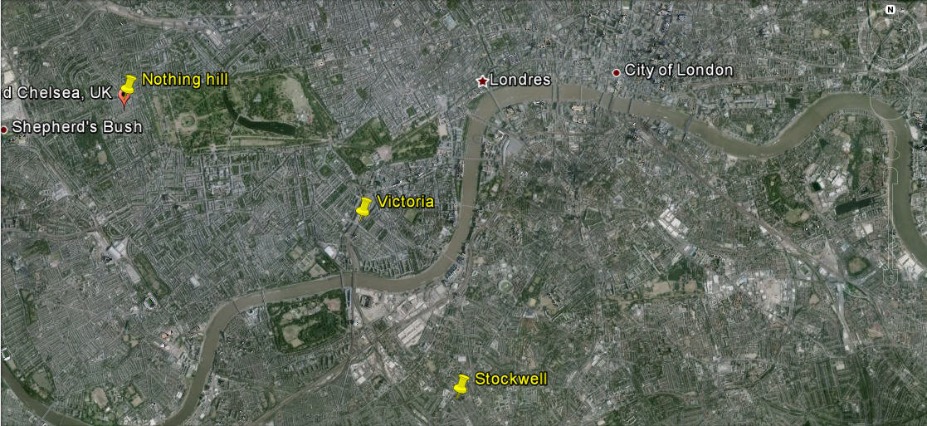
Abordagem metodológica
Diagnóstico feito a 60 empresas de emigrantes de nacionalidade portuguesa, nas áreas geográficas de residência mais significativas: Stockwell, Nothing Hill e Victoria;

Slide 5
Abordagem metodológica
Diagnóstico feito a 60 empresas de emigrantes de nacionalidade portuguesa, nas áreas geográficas de residência mais significativas: Stockwell, Nothing Hill e Victoria;
A seleção das empresas/áreas foi baseada no catálogo das empresas Portuguesas no Reino Unido de 2013, mas também realizada através do "efeito de bola de neve”;
A amostra em estudo é, portanto de conveniência devido às características da população em estudo, não se podendo fazer generalizações a partir das respostas dos inquiridos;
Foram realizados questionários "face a face" nos seus locais de trabalho, sobre a sua caracterização sociodemográfica e o seu percurso migratório;
Os dados foram reunidos e lançados na plataforma online para serem tratados e analisados quantitativamente com o IBM SPSS Statistics 20;
Das 60 empresas previstas, apenas 35 dos empresários responderam ao questionário.

Slide 6
Caracterização sócio-demográfica dos empresários Portugueses em Londres
Da amostra em estudo verificou-se que:
66% dos empresários emigrantes portugueses são homens e 34% mulheres;
Na altura do questionário, a maioria estava dentro da faixa etária dos 42 a 49 anos de idade (38%), e entre a faixa dos 34 a 41 anos de idade (27%), seguido da faixa etária dos 50 aos 57 anos de idade (12%). A idade média dos empresários é de 45 anos de idade;
Todos os empresários são portugueses e predominantemente naturais da ilha da Madeira (45%), região centro de Portugal Continental (29%) e norte de Portugal (13%);
À data da sua emigração, todos eles partiram de sua terra natal;
11% completaram apenas o ensino secundário, 14% concluíram o 3º ciclo do ensino básico, 29% ficaram pelo 2º ciclo, e 37% concluíram apenas o 1º ciclo do ensino básico;
46% concluíram ainda formação específica complementar, tendo sido a "restauração, hotelaria e turismo", as áreas de formação mais selecionadas;
Este tipo de formação poderá ter ajudado na tomada de decisão quanto à natureza de negócio, uma vez que os ramos de atividade “restauração e catering” são os setores de atividade mais comuns;
As áreas de atividade "contabilidade e a gestão empresarial" e as áreas de “cabeleireiro e estética” representam 25% de todas as atividades escolhidas.

Slide 7
O percurso migratório dos empresários Portugueses
Da amostra em estudo verificou-se que:
O primeiro fluxo de emigração dos empresários ocorreu entre as décadas de 1960 e 1979 (17%), mas registou-se o maior fluxo de emigração (66%) no período entre 1980 e 1999;
Com menor expressão, registou-se um fluxo emigratório de 14%, entre 2000 e 2007 e de 3% entre 2008 a 2013;
O fluxo de emigração para Londres (69%) é o mais representativo;
86% dos empresários têm familiares emigrantes. Em 80% dos casos os familiares emigraram para o Reino Unido. De alguma forma isto poderá explicar a vontade dos empresários em quererem emigrar para outros países, nomeadamente para Londres;
As 3 principais razões para a emigração para Londres são: as melhores condições de vida (65% dos casos), familiares neste país (59% dos casos), mais/melhores possibilidades no mercado de trabalho (29% dos casos).

Slide 8
1. Situação profissional em Portugal e em Londres
Da amostra em estudo verificou-se que:
Imediatamente antes de terem emigrado de Portugal, trabalhavam em restaurantes e bares (18%), nos sectores de cabeleireiro e estética (6%) e na construção civil (6%). Uma grande parte eram estudantes (24%) e 18% estavam desempregados;
Dos que estavam a trabalhar, a maioria trabalhava por conta de outrém (62%) e alguns por conta própria (29%). Na verdade, 14% dos empresários da amostra admitiram ter fundado uma empresa em Portugal;
Isto significa que, para a maioria dos empresários, a criação de um negócio aconteceu pela primeira vez em Londres;
Para os empresários que criaram um negócio em Portugal, os principais setores de atividade foram o "alojamento, restauração e similares" (40%), seguido do ramo de outras atividades (40%). O ramo de atividade do "comércio por grosso e a retalho e reparação de veículos" tiveram um peso de 20%.

Slide 9
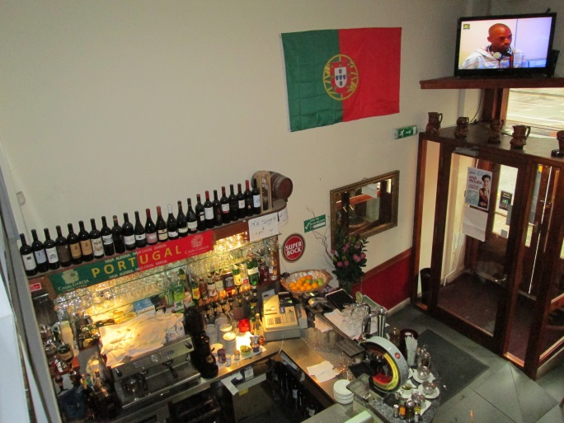
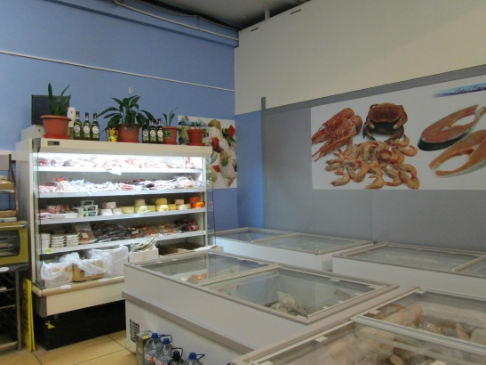
2. Situação profissional depois de emigrarem para Londres
Da amostra em estudo verificou-se que:
Quando chegaram a Londres começaram a trabalhar nas áreas de atividade de restauração (34%) e na área de serviços, como limpezas em casas particulares, hotéis e escritórios (34%);
Em 71% dos casos tiveram empregadores de origem estrangeira, 22% de origem Portuguesa e somente 6% começaram logo a trabalhar por conta própria;
Os principais setores de atividade, da principal empresa fundada em Londres, foram o "alojamento, restauração e similares" (71%), seguido do ramo de atividade do "comércio por grosso e a retalho e reparação de veículos“ (9%).

Slide 10
Conclusões
Dos resultados do estudo pode-se concluir que todo o percurso profissional dos empresários inquiridos, em Portugal e depois em Londres, foi investido maioritariamente na área da “restauração” havendo uma continuação em termos de experiência profissional e investimento na mesma área de conhecimento;
São empresários que são naturais de territórios tipicamente rurais de Portugal e a maioria não possui um grau de escolaridade elevado, o que poderá também tê-los levado a decidir criar um negócio na área de “restauração” em Londres;
Estas evidências, e acrescentando o facto de alguns terem familiares emigrantes no Reino Unido, contribuíram para a emigração dos empreendedores, nomeadamente para aquele país;
Aliás, as melhores condições de vida, seguido do fato de terem já familiares neste país e mais/melhores possibilidades no mercado de trabalho são as 3 razões com mais casos apontadas pelos empreendedores da amostra em estudo.

Slide 11
Bibliografia
Bauer T, Pereira PT, Vogler M, Zimmermann KF (2002) Portuguese Migrants in the German Labor Market: Selection and Performance. IMR, 36(2): 467-491.
Chand M, Ghorbani M (2011) National culture, networks and ethnic entrepreneurship: A comparison of the Indian and Chinese immigrants in the US. International Business Review, 20(6): 593-606.
Kloosterman R, Rath J (2010) Chapter 3. Shifting landscapes of immigrant entrepreneurship. In OECD (2010) Open for Business: Migrant Entrepreneurship in OECD Countries. OECD Publishing. [Acedido em 1 de Agosto de 2013] http://dx.doi.org/10.1787/9789264095830-en.
Liebermann AJ, Suter C, Rutishauser KI (2013) Segregation or Integration? Immigrant Sel-employment in Switzerland. Int. Migration & Integration.
OECD (2010) Open for Business: Migrant Entrepreneurship in OECD Countries. OECD Publishing. [Acedido em 1 de Agosto de 2013] http://dx.doi.org/10.1787/9789264095830-en.
Siu, W, Martin R.G (1992) Successful entrepreneurship in Hong Kong. Long Range Planning, 25(6): 87–93.

Slide 12
Muito obrigada

